Slide 1
迷宮球
第十組
組員: 106598047 劉宸宗

Slide 2
開發動機
最近休閒時，發現迷宮球這款遊戲app，玩家只需轉動iphone便可操作遊戲，無須複雜的操作方式，便可讓人於忙碌之餘，有個可以稍微放鬆時刻。

Slide 3
What am I doing?!
我將要做”迷宮球” app.
以下是這個app的功能:
關卡進行中時，會顯示剩餘時間
觸碰螢幕，遊戲暫停，並顯示訊息，告知使用者繼續遊戲，或是重新開始。
藉由轉動iphone來讓球移動
當球在時間內移動到終點，就過關，並顯示過關訊息
當球在時間內尚未移動到終點，就失敗，並顯示失敗訊息
iPhone only.

Slide 4
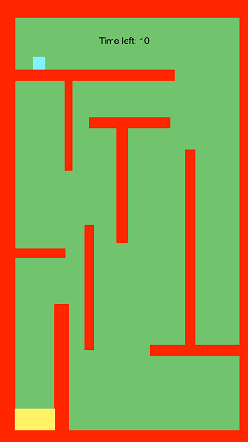
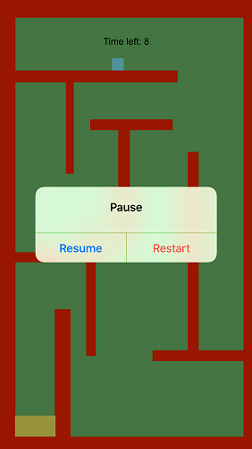
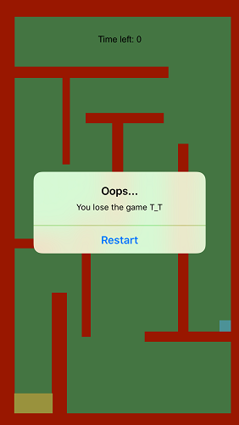
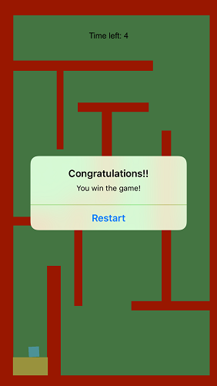
流程說明
遊戲開始畫面
觸碰螢幕
以暫停遊戲
時間內，尚未到達終點
時間內，到達終點

Slide 5
Demo
迷宮球 demo 影片

Slide 6
What parts of iOS will it use?
Spritekit
用於建立遊戲專案
產生遊戲必要的物件
遊戲物體碰撞偵測與反應
用來計時關卡中的剩餘時間，一旦時間到會告知玩家關卡失敗!
CoreMotion
讓玩家可以藉由轉動iphone來操控球移動!
UIAlertViewController
顯示告知玩家過關、失敗、還是暫停中。

Slide 7
實作困難處
GameScene.sks無法正常開啟
於Xcode中開啟GameScene.sks，會造成Xcode閃退，無法開啟。
解決辦法：於Terminal執行以下網站提供的指令https://stackoverflow.com/questions/40912395/xcode-8-x-crashes-with-gamescene-sks-file

Slide 8
組員工作分配
組員 | 工作內容
劉宸宗 | 專案實作、報告製作、口頭報告

Slide 9
報告到此結束

